Slide 1


LĨNH VỰC PHÁT TRIỂN NHẬN THỨC
HOẠT ĐỘNG LÀM QUEN VỚI TOÁN
ĐỀ TÀI
NHẬN BIẾT HÌNH TRÒN - HÌNH TAM GIÁC
LỨA TUỔI : 3 – 4 TUỔI
LỚP : MẪU GIÁO BÉ C1
GIÁO VIÊN : LÊ THỊ HÒA
NĂM HỌC : 2021 – 2022

Slide 2


Slide 3


Hình tròn

Slide 4

Hình tròn có đường bao cong và lăn được

Slide 5


Slide 6

Hình tam giác

Slide 7

Hình tam giác có đường bao thẳng và không lăn được

Slide 8

Trò chơi 1:
Hình nào xuất hiện?

Slide 9

Hình tròn
Hình tam giác

Slide 10

Hình tam giác
Hình tròn

Slide 11
Trò chơi 2:
Hình nào biến mất?

Slide 12


Slide 13


Slide 14


Slide 15


Slide 16
Trò chơi 3:
Thử tài của bé

Slide 17



Lá cờ có hình gì ?
1. Hình chữ nhật
2. Hình tròn
3. Hình tam giác

Slide 18

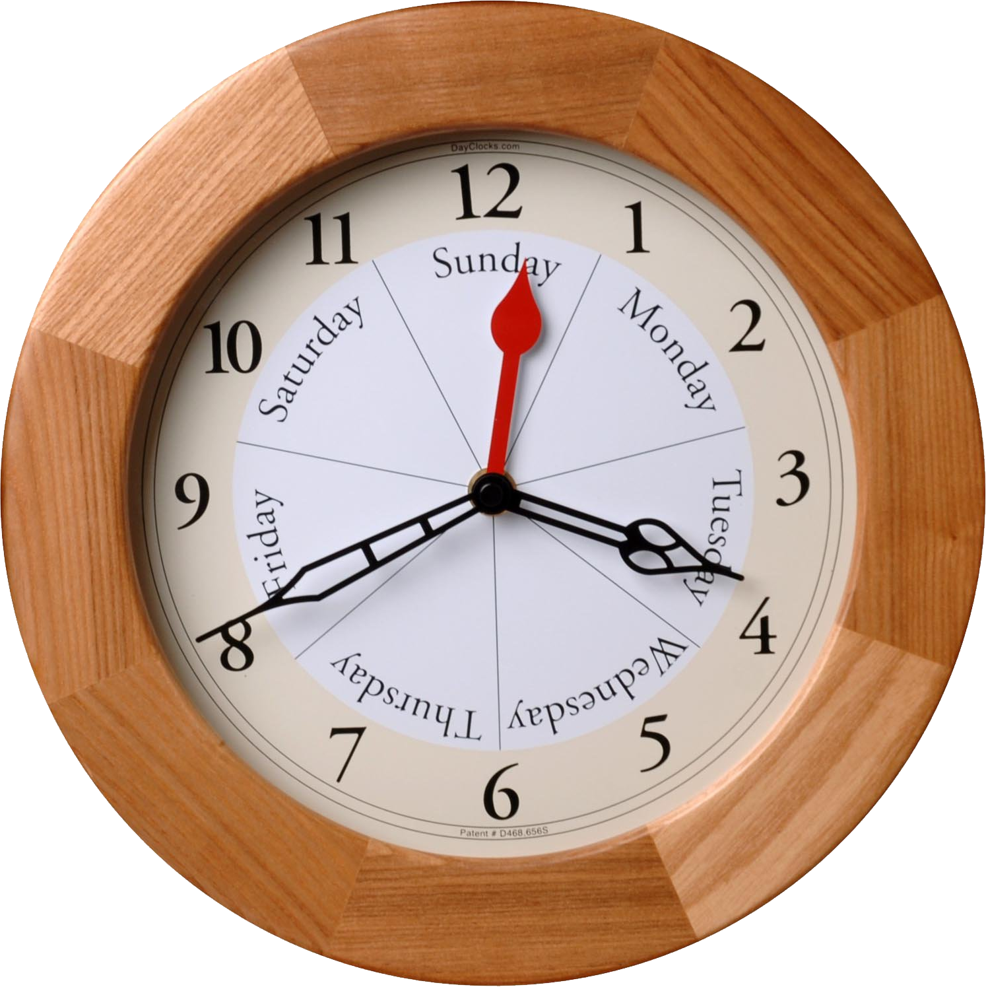


Đồ vật nào sau đây có dạng hình tròn ?
1. Đồng hồ
2. Bức tranh
3. Cái đĩa

Slide 19

Hình có đường bao thẳng là hình gì ?
1. Hình tam giác
2. Hình tròn
3. Hình ngôi sao

Slide 20
Hình nào sau đây có đường bao cong và lăn được ?
1. Hình tròn
2. Hình tam giác
3. Hình vuông

